Slide 1
Βαλκανικοί Πόλεμοι

Slide 2
Αρχἐς 20
^{ου} αιώνα
Οθωμανική Αυτοκρατορία σε παρακμή.
Εθνική αφύπνιση των βαλκανικών λαών
Έλληνες, Βούλγαροι, Σέρβοι, Ρουμάνοι, Αλβανοί
Διεκδίκηση Μακεδονίας: Έλληνες, Βούλγαροι, Σέρβοι
Σχέσεις Ελλήνων με Ρουμάνους: Κουτσοβλαχικό ( Έλληνες Βλάχοι της ορεινής Πίνδου που είχαν χάσει την ελληνική γλώσσα, μιλούσαν μια λατινική διάλεκτο και οι Ρουμάνοι τους θεωρούσαν Ρουμάνους)
Σχέσεις Ελλήνων με Αλβανούς: Το αλβανικό στοιχείο θεωρείται αναπόσπαστα δεμένο με ελληνικό, λιγότερο αναμενόμενος ο αλβανικός εθνικισμός

Slide 3
1908 Οθωμανική Αυτοκρατορία
Επανάσταση Νεότουρκων
Ζητούν μεταρρυθμίσεις στην Οθωμανική αυτοκρατορία
Υπόσχονται ισότητα στις μειονότητες
Όμως επιδιώκουν εκτουρκισμό διαφόρων εθνοτήτων
Η Ελληνοβουλγαρική αντιπαλότητα μειώνεται
Τα Βαλκανικά έθνη αναζητούν συμμάχους

Slide 4
Ελλάδα
Χρεοκοπία 1893
Ήττα στον Ελληνοτουρικό πόλεμο του 1897
1909 Κίνημα στο Γουδί:
Ο Στρατιωτικός Σύνδεσμος ζητά μεταρρυθμίσεις, καλεί τον Ελευθέριο Βενιζέλο στην Ελλάδα.
Δεν καταλύεται η βασιλεία, ούτε εγκαθιδρύεται δικτατορία

Slide 5
Α΄ Βαλκανικός Πόλεμος 1912
Έλληνες, Βούλγαροι, Σέρβοι και Μαυροβούνιοι vs Τούρκοι
Στόχος: η δημιουργία ισχυρών ανεξάρτητων εθνικών κρατών στα εδάφη της Οθωμανικής Αυτοκρατορίας
Αντιμετώπιση Νεοτούρκων
Αλλαγή στη διεθνή σκηνή : Αγγλία και Γαλλία δεν ενδιαφέρονται πια για την εδαφική ακεραιότητα της Οθωμανικής Αυτοκρατορίας
Ήττα Τουρκίας από Ιταλία (1911-1912)

Slide 6
Συνθήκη του Λονδίνου Μάης 1913
Τουρκία: χάνει όλα τα ευρωπαϊκά εδάφη δυτικά της γραμμής Αίνου-Μηδείας πλην Αλβανίας
Τα συμμαχικά βαλκανικά έθνη δε συμφωνούν με τη διανομή των εδαφών
Υπερβολικές απαιτήσεις Βουλγάρων
Συνασπισμός Ελλήνων-Σέρβων

Slide 7
Β Βαλκανικός Πόλεμος
Έλληνες, Σέρβοι vs Βουλγαρία
Ήττα Βουλγαρίας
Ανακτούν εδάφη της Βουλγαρίας οι Τούρκοι και οι Ρουμάνοι

Slide 8
Συνθήκη Βουκουρεστίου
Κερδισμένοι: Ελλάδα, Μαυροβούνιο, Σερβία, Ρουμανία
Η Ελλάδα διπλασιάζει τα εδάφη της και τον πληθυσμό της
Δημιουργείται ένα νέο κράτος: η Αλβανία

Slide 9
Οι, η Ελλάδα εξασφάλισε το μεγαλύτερο μέρος της Μακεδονίας, τη νότια Ήπειρο, σημαντικά νησιά στο Β. και Α. Αιγαίο (Θάσος, Σαμοθράκη, Λήμνος, Λέσβος, Χίος, Σάμος, Ικαρία) και την Κρήτη. Τα εδάφη αυτά ονομάστηκαν Νέες Χώρες (Παλαιά Ελλάδα: η ελληνική επικράτεια πριν από τους βαλκανικούς πολέμους).
Σε δέκα μόλις μήνες η Ελλάδα διπλασίασε σχεδόν τα εδάφη της (από 63.211 τ.χμ. σε 120.308 τ.χμ.) και τον πληθυσμό της (από 2.631.952 σε 4.718.221 κατοίκους).
Η Σερβία κέρδισε ένα σημαντικό τμήμα της ΒΔ. Μακεδονίας.
Στη Βουλγαρία αποδόθηκε το μεγαλύτερο μέρος της Δ. Θράκης.
Η Οθωμανική αυτοκρατορία ανέκτησε την Α. Θράκη.
Τα Δωδεκάνησα παρέμειναν υπό ιταλικό έλεγχο.
Λίγους μήνες αργότερα (πρωτόκολλο της Φλωρεντίας, 4 Δεκεμβρίου 1913), η Β. Ήπειρος, περιοχή με σημαντική ελληνική παρουσία, παραχωρήθηκε στην Αλβανία, απόφαση που προκάλεσε τις έντονες αντιδράσεις των Ελλήνων της περιοχής.

Slide 10
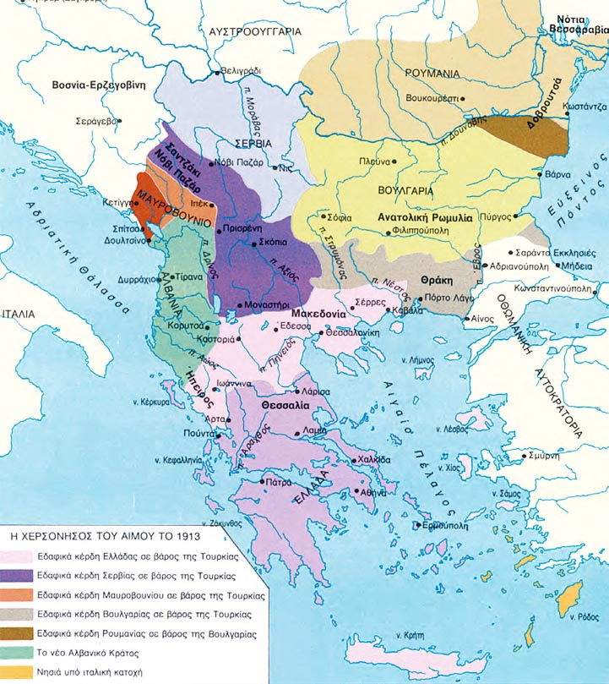

Slide 11
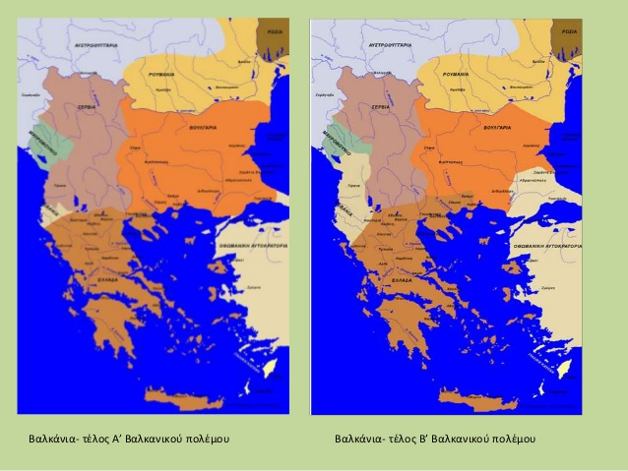

Slide 12
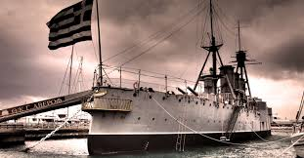
Θωρηκτό Αβέρωφ

Slide 13
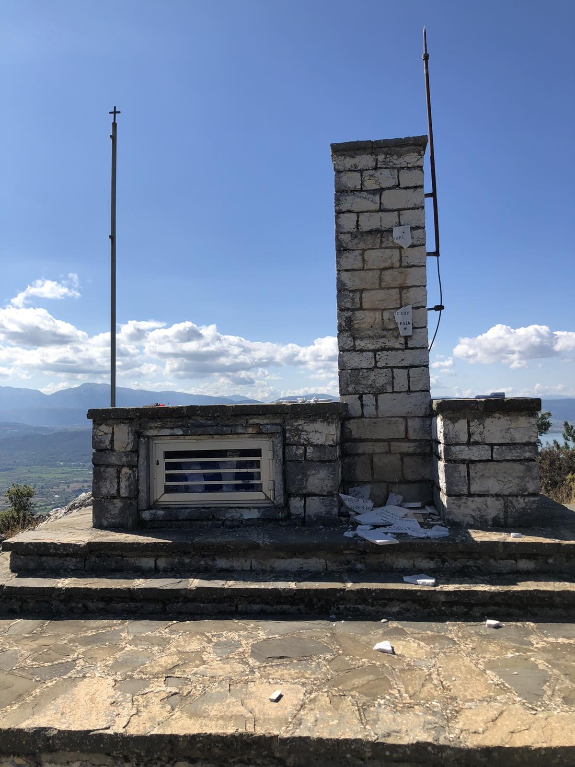
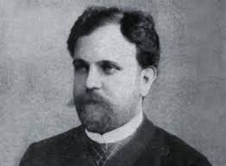
Λορέτζος Μαβίλης (1860-1912)

